Slide 1

CAMPUS PARINTINS
Avaliação 2015
16 e 17 de dezembro

Slide 2
CAMPUS PARINTINS
Agenda Avaliação:
Apresentação das extrações do Sistema de Gestão de Demandas com as seguintes situações:
Planejadas e executadas
Não planejadas e executadas
Planejadas e não executadas
Gráfico comparativos de planejadas e não planejadas
Gráfico comparativo de situações nova,em andamento e concluída
www.ifam.edu.br

Slide 3
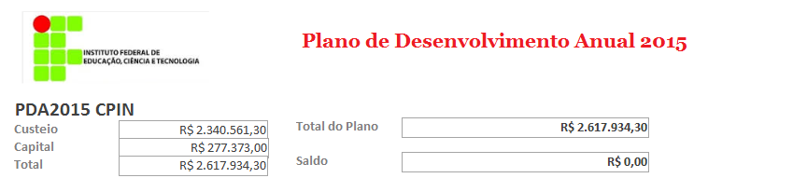
CAMPUS PARINTINS
Fonte : SGD 14/12/2015
www.ifam.edu.br

Slide 4
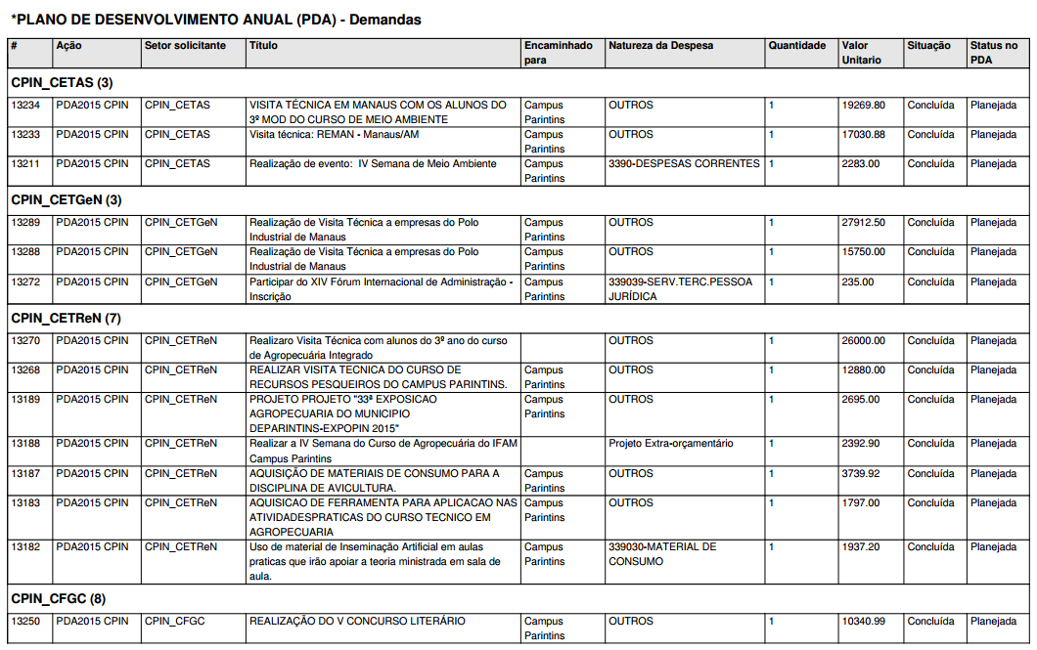
CAMPUS PARINTINS
AÇÕES PLANEJADAS E CONCLUÍDAS
www.ifam.edu.br

Slide 5
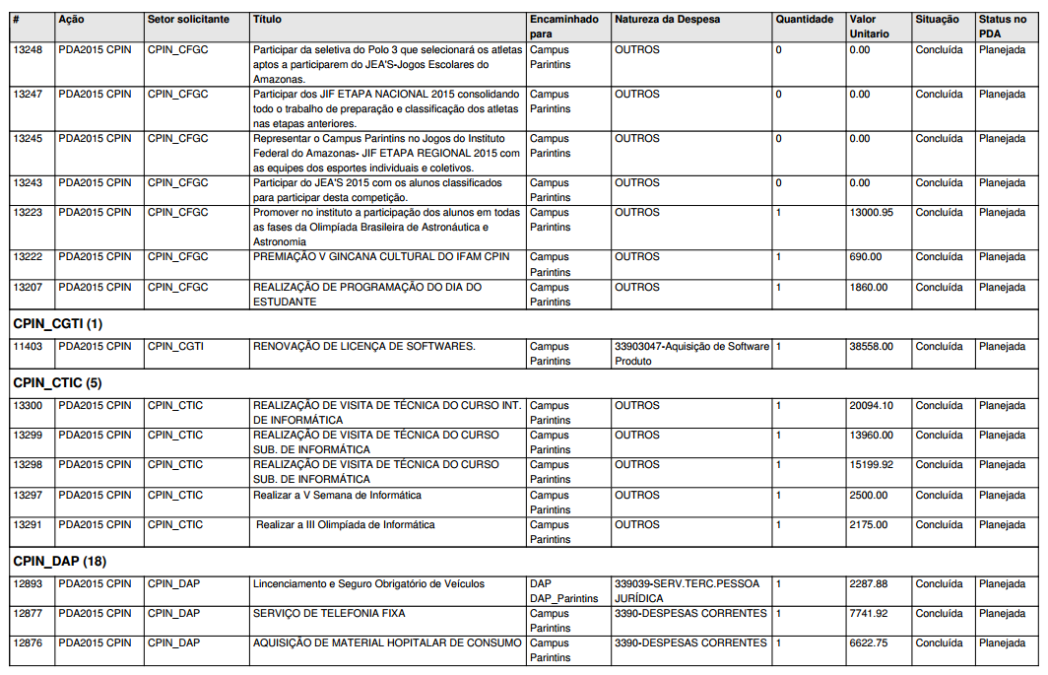
CAMPUS PARINTINS
AÇÕES PLANEJADAS E CONCLUÍDAS
www.ifam.edu.br

Slide 6
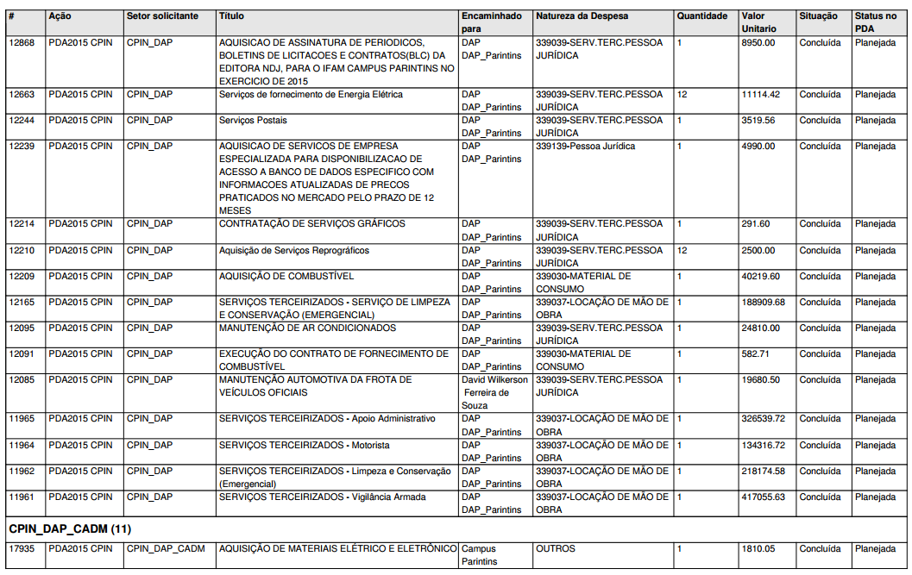
CAMPUS PARINTINS
AÇÕES PLANEJADAS E PARCIALMENTE ATENDIDA
www.ifam.edu.br

Slide 7
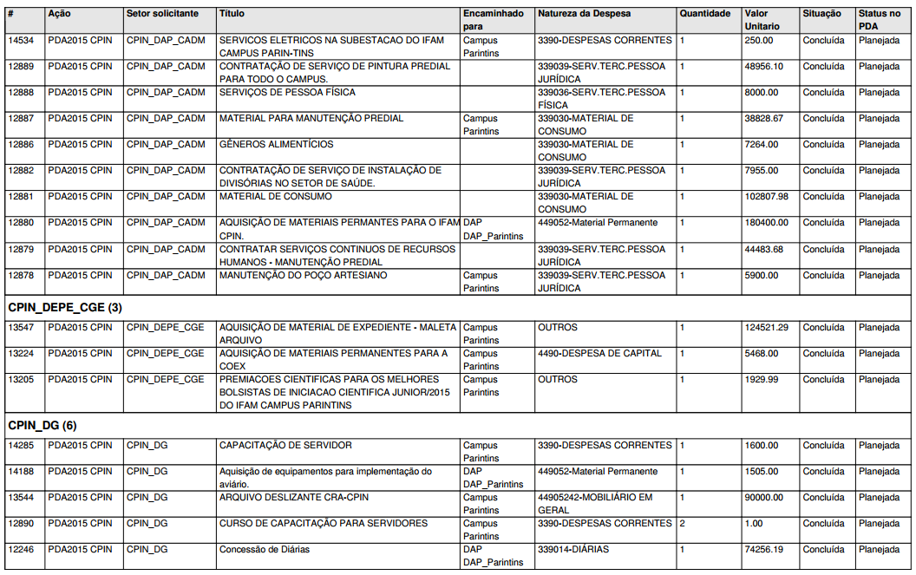
CAMPUS PARINTINS
AÇÕES PLANEJADAS E PARCIALMENTE ATENDIDA
www.ifam.edu.br

Slide 8
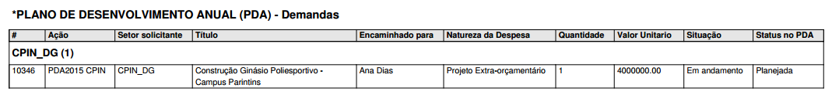
CAMPUS PARINTINS
AÇÕES PLANEJADAS EM ANDAMENTO
www.ifam.edu.br

Slide 9
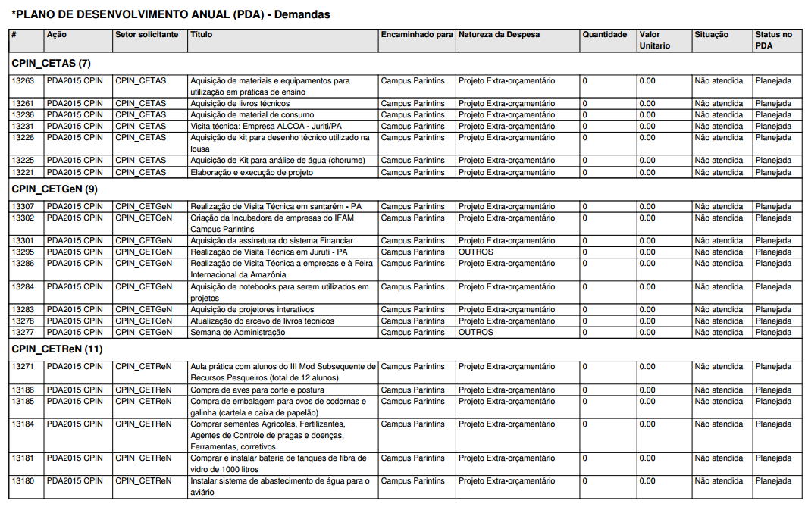
CAMPUS PARINTINS
AÇÕES PLANEJADAS E NÃO ATENDIDAS
www.ifam.edu.br

Slide 10
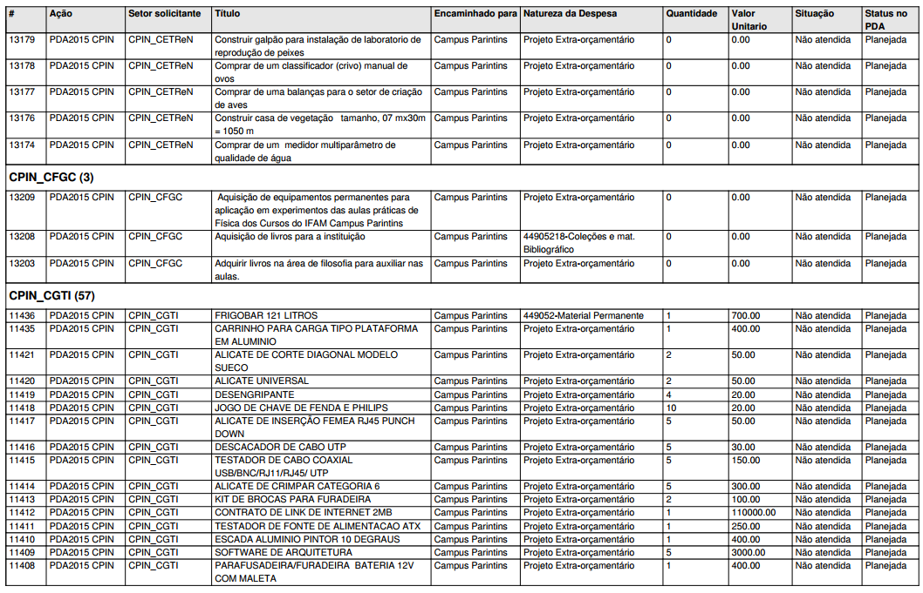
CAMPUS PARINTINS
AÇÕES PLANEJADAS E NÃO ATENDIDAS
www.ifam.edu.br

Slide 11
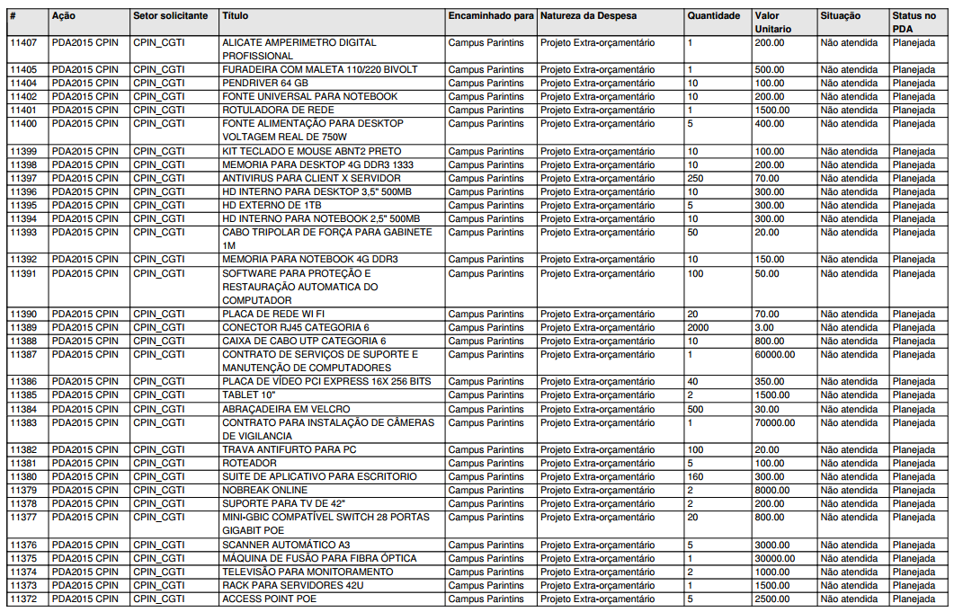
CAMPUS PARINTINS
AÇÕES PLANEJADAS E NÃO ATENDIDAS
www.ifam.edu.br

Slide 12
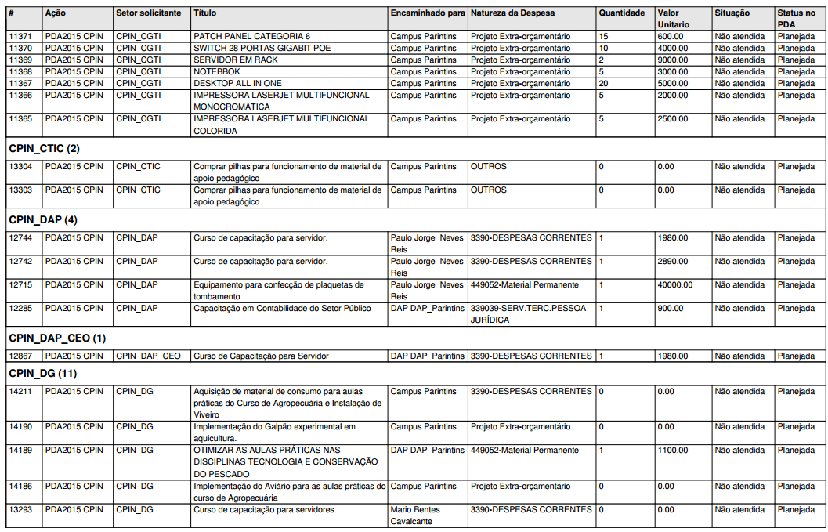
CAMPUS PARINTINS
AÇÕES PLANEJADAS E NÃO ATENDIDAS
www.ifam.edu.br

Slide 13
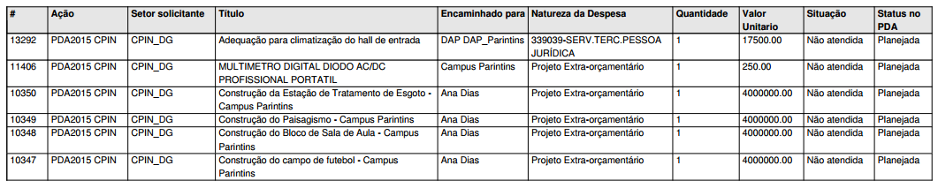
CAMPUS PARINTINS
AÇÕES PLANEJADAS E NÃO ATENDIDAS
www.ifam.edu.br

Slide 14
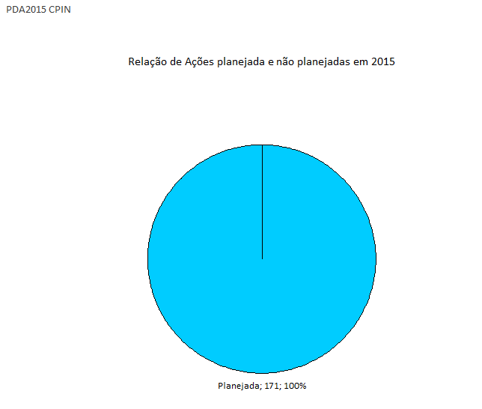
CAMPUS PARINTINS
www.ifam.edu.br

Slide 15
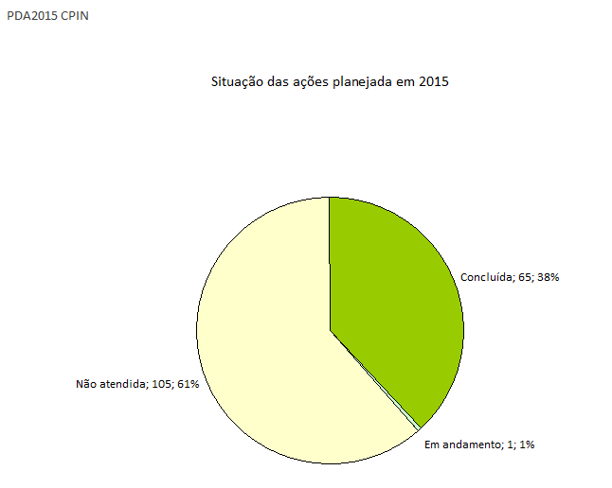
CAMPUS PARINTINS
www.ifam.edu.br

Slide 16
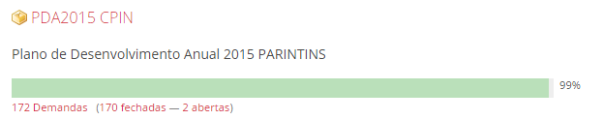
CAMPUS PARINTINS
Esse indicador considera demandas planejadas e não planejadas, também considera situações em andamento e nova como abertas .
www.ifam.edu.br

